Slide 1

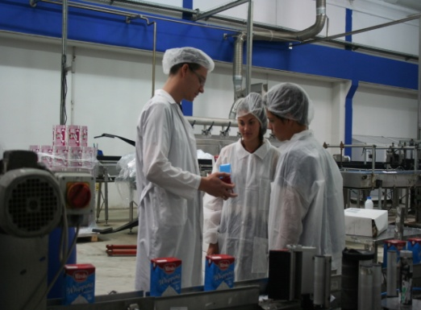
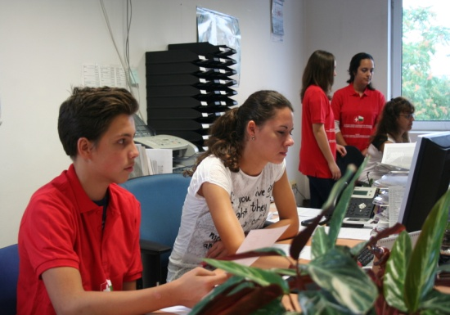
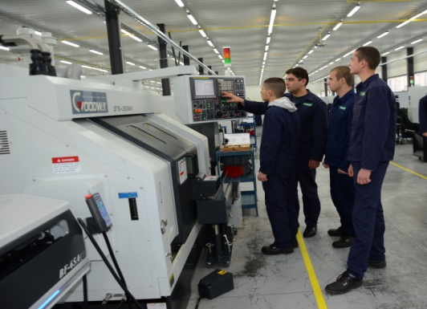

Варна, 13 май 2016
Швейцарска подкрепа за въвеждане принципите на дуалното обучение в българската образователна система
2015-2019

Slide 2

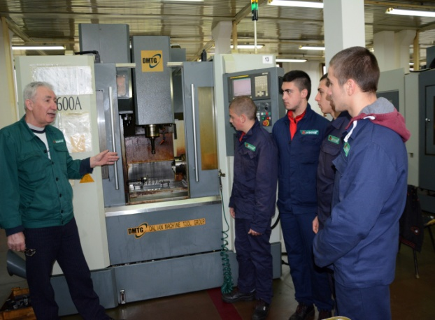
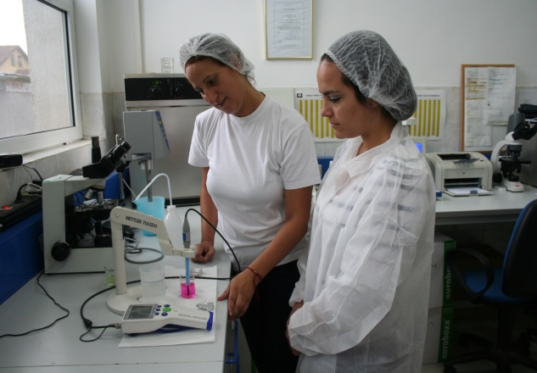
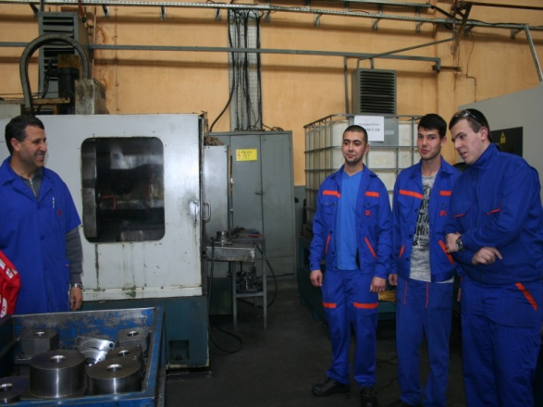
ОСНОВНА ЦЕЛ
Създаване на модел и изграждане на капацитет за прилагане на принципите на учене чрез работа в българското професионално образование

Slide 3
ОБХВАТ
Година | Професии | Училища | Клас / професия | Ученици
2015 | 2 | 3 | 2 | 240
2016 | 2 | 3 | 2 | 240
2017 | 2 | 3 | 2 | 240
2018 | 2 | 3 | 2 | 240
2019 | 2 | 3 | 2 | 240
Total | 10 | 15 | 10 | 1200

Slide 4
ОСНОВНИ ИНСТИТУЦИИ
Швейцарска агенция за развитие и сътрудничество
Национално координационно звено (НЗК)
Екип за управление на проекта
Държавни институции: МОН, МТСП, МИ, НАПОО
Швейцарски федерален институт за професионално образование и обучение
Българо-швейцарска търговска камара
Браншови/работодателски организации
Професионални училища
фирми/компании/предприятия

Slide 5
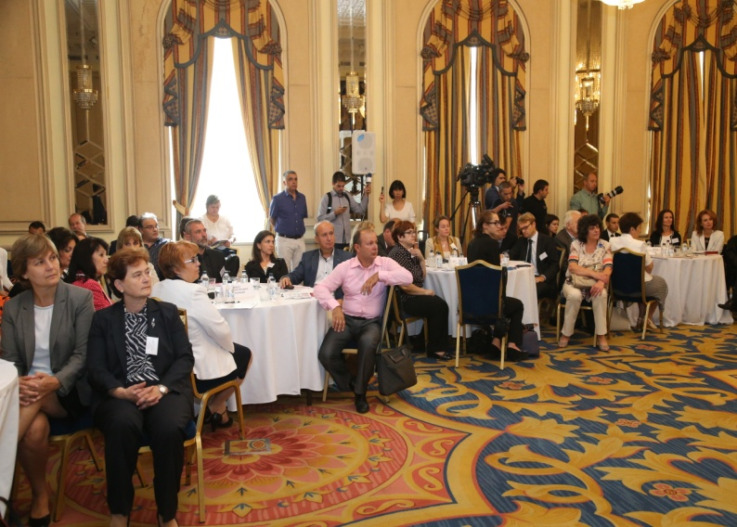

ФОРУМ ЗА ДУАЛНО ОБРАЗОВАНИЕ
Цел: Координиране усилията на всички заинтересувани страни за постигане на консенсус по основните параметри на ПОО
Участници
Теми
Решения до момента нов вид трудов договор; процедура по регистрация на фирмите

Slide 6
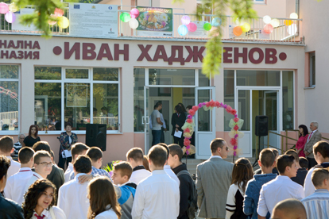
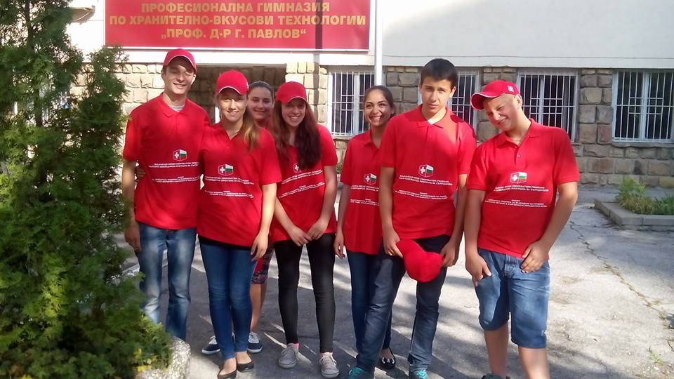
ПРОФЕСИИ ЗА 2015/2016 ГОДИНА
МАШИНЕН ТЕХНИК – МАШИНИ И СИСТЕМИ С ЦПУ
ПГ “Иван Хаджиенов” – Казанлък
ТЕХНИК-ТЕХНОЛОГ В ПРОИЗВОДСТВОТО НА МЛЯКО И МЛЕЧНИ ПРОДУКТИ
ПГ по хранително-вкусови технологии
“Проф. д-р Георги Павлов” – София

Slide 7
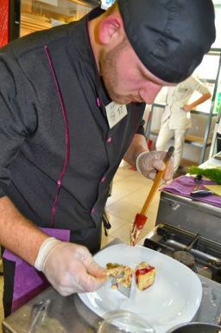
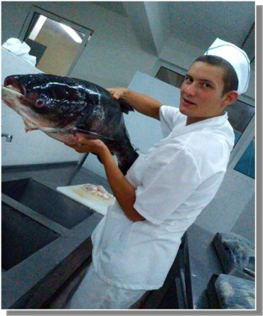
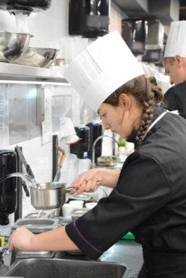
ПРОФЕСИИ ЗА 2016/2017 ГОДИНА
ЕЛЕКТРОТЕХНИК – ЕЛЕКТРООБЗАВЕЖДАНЕ НА
ПРОИЗВОДСТВОТО
ТЕХНИК НА ЕНЕРГИЙНИ СЪОРЪЖЕНИЯ И
ИНСТАЛАЦИИ – ГАЗОВА ТЕХНИКА
ГОТВАЧ

Slide 8
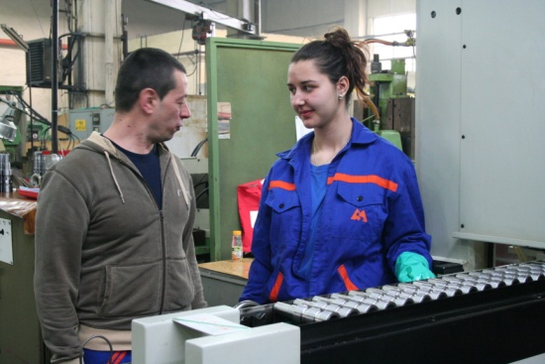
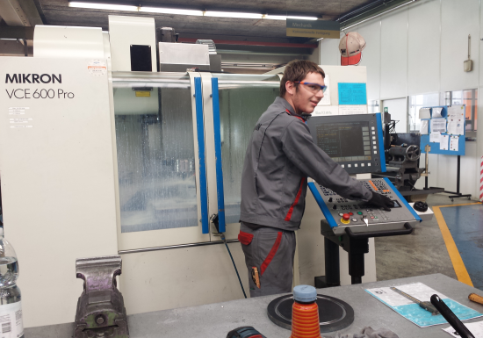
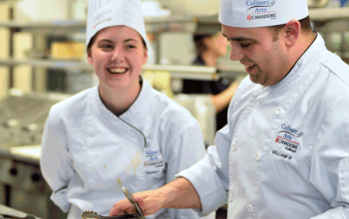
Планирани градове за 2016
Варна
Добрич
Ямбол
Плевен
Стара Загора
Русе
София
Пловдив
Бургас
Търговище
Банкя
Сливен

Slide 9
МОДЕЛ ЗА ПРИЛАГАНЕ
клас
9-ти клас
10-ти клас
11-клас
12-ти клас
1.0
1.0
3.0
4.0
Дни за седм.
è
3.0
3.0
1.0
1.0
1.0
1.0
1.0
Общообраз. предмети
4.0
3.0
1.0
1.0
45.0%
Обучение/работа
0.0
1.0
3.0
3.0
35.0%
Теория по професия
1.0
1.0
1.0
1.0
20.0%

Slide 10
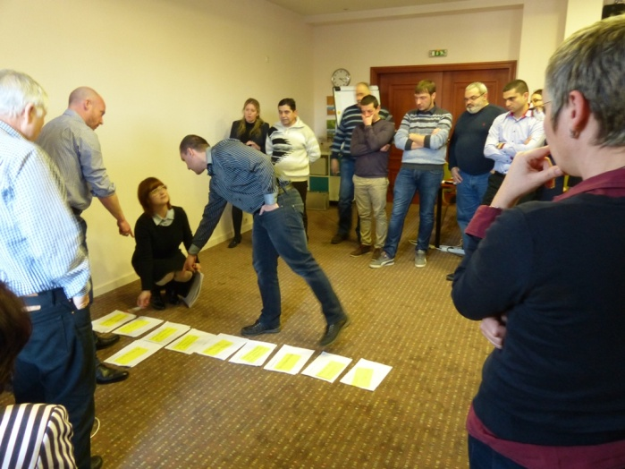
ситуационен профил
КВАЛИФИКАЦИОНЕН ПРОФИЛ
УЧЕБНА ПРОГРАМА ПРОГРАМА ЗА ПРАКТИЧЕСКО
В УЧИЛИЩЕ ОБУЧЕНИЕ ВЪВ ФИРМАТА
Изработване на квалификационен профил на професията

Slide 11
Ситуационен профил
Категория професионална компетентност |  | Ситуации
A | Приготвя кулинарни изделия | A1 Получава, съхранява, обработва и издава кулинарни изделия от растителен произход | A2 Получава, съхранява, обработва и издава кулинарни изделия от месо, птици и риба | A3 Получава, съхранява, обработва и издава кулинарни изделия от яйца, млечни продукти и други продукти от животински и растителен произход | A4 Работи с машини и съоръжения в кухнята | A5 Използва подходящи техники и топлинни процеси
B | Работи съобразно изискванията за безопасност на храните и работната среда | B1 Поддържа лична хигиена | B2 Спазва правилата за ЗБУТ и ППО | B3 Спазва правилата за HACCP | B4 Работи съгласно стандартите на фирмената политика
C | Участва в мениджмънта на кухнята | C1 Участва в оперативки | C2 Ползва професионален език и терминология | C3 Калкулира необходимите продукти | C4 Допринася за усъвършенстване на работните процеси
D | Използва ефективно ресурсите | D1 Работи съгласно принципите за енергийна ефективност | D2 Работи съгласно принципите за екосъобразност | D3 Работи съгласно принципите за икономическа ефективност

Slide 12
ГОТВАЧ примерна ситуация
Категория професионална компетентност Приготвя кулинарни изделия
Наименование на ситуацията Получава, съхранява, обработва и издава кулинарни изделия от месо, птици и риба
Пример за ситуация: Иванка приема поръчка да направи телешки стек в съответствие с предварителната заявка (план за деня, план за седмица, резервации) или текуща поръчка от клиент „а ла карт“). В началото на работния ден Иванка е направила подготовка на телешко месо за стек, която включва размразяване, обезципяване и нарязване на съответните порции (калибриране). След приемането на поръчката тя взима една порция от предварително подготвените. Намазнява и поставя стека върху предварително загрята плоча или тиган. Запечатва месото като при обръщането овкусява със сол. След това доготвя във фурна. Изпича до степен, както е поръчано от клиента. Поставя месото да се отпусне една минута върху хартия и след това го прехвърля в затоплен съд за поднасяне и допълнително овкусява. Добавя гарнитура, декорира и поставя съда в зоната за издаване към клиента.
Необходими знания разбира инструкциите в рецептата познава различните видове меса познава характеристиките и приложенията на различните видове меса познава правилата, методите и помещенията за съхранение ..........................................
Необходими умения разчита инструкциите в рецептата подбира необходимите продукти извършва предварителна подготовка (дефростиране, отстраняване на ципи и порциониране).................................................................
Необходими социални компетентности екипност концентрация дисциплинираност Самостоятелност ................................................................

Slide 13
Машини и системи с ЦПУ примерна ситуация
Категория професионална компетентност Изработване на детайли
Наименование на ситуацията Изработване на детайли с конвенционални машини
Пример за ситуация: Тодор има задача да произведе ротационен детайл на универсален струг. Получава техн. документация и заготовка за ротационен детайл. Разчита документацията и подготвя необходимите инструменти. Настройва струга на зададения режим на работа /обороти, дълбочина на рязане и подаване/. Слага предпазни очила и установява стругарския нож в ножодържача. Включва струга и центрова стругарския нож. Започва обработка на челни повърхнини и надлъжно струговане. След изключване на струга измерва обработените размери, за да установи дали съответстват на чертежа.
Необходими знания Знания за разчитане и използване на техническа документация Знания за устройството и действието на универсален струг и универсална фреза Знания за режещите инструменти и предназначението им Знания за измервателните инструменти и предназначението им
Необходими умения Боравене с техническа документация Настройване на универсален струг Поддържане на параметри на стругарски нож и на фрезови инструменти Умения за работа с измервателни инструменти Спазване на здравословни и безопасни условия на труд
Необходими социални компетентности Спазване на правилата Умение за самостоятелна работа, както и за работа в екип Умение за ефективна работа Отговорност в работата Точност в работата

Slide 14
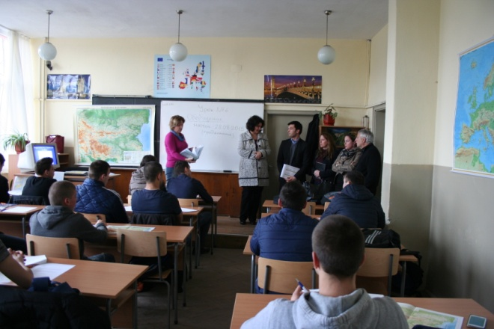
РОЛЯ НА УЧИЛИЩЕТО
Преди началото на учебната година
осигурява участието на учители по теория и практика на професията в работни срещи за изготвяне на квалификационен профил и учебни програми
осигурява участието на учители-методици в обучения, които се провеждат от швейцарски експерти
изготвя съвместно с фирмите програма за практическо обучение съобразена с квалификационния профил на професията
осъществява заявения план-прием по професията
След началото на учебната година
поддържа връзка с фирмата
съвместно с фирмата провежда изпитите за
професионална квалификация

Slide 15
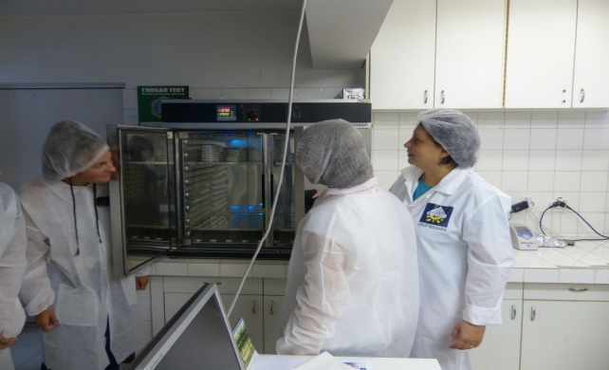
РОЛЯ НА РАБОТОДАТЕЛЯ
Преди началото на учебната година
осигурява участието на професионалисти с опит между 3-5 години по съответната професия в работни срещи за изготвяне на квалификационен профил, за да гарантира участие в определянето на съдържание на учебните програми.
изготвя съвместно с училището програма за практическо обучение във фирмите
осигурява участието на избран от фирмата наставник (1 на всеки 5 ученици) в обучения, които се провеждат от швейцарски експерти.

Slide 16
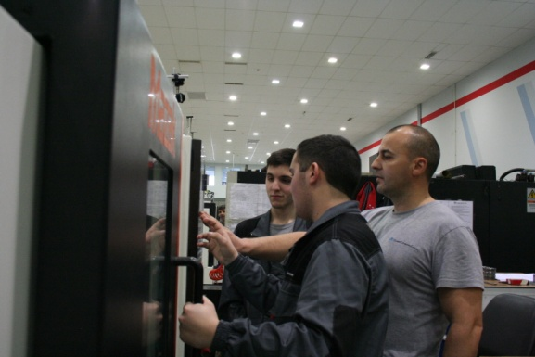
РОЛЯ НА РАБОТОДАТЕЛЯ - 2
След началото на учебната година
осигурява възнаграждения на обучаемите (90% от минималната работна заплата съобразно изработеното време; 7 часов работен ден)
осигурява реално работно място
осигурява 1 наставник на всеки 5 обучаеми
поддържа връзка с училището
участва в комисиите за провеждане на изпити за придобиване на професионална квалификация

Slide 17
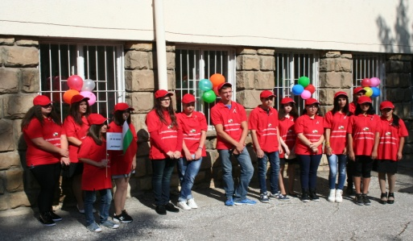
Какво се покрива от бюджета на проекта
семинари за изготвяне на учебна документация – наем на помещения, настаняване, храна и транспорт на участниците
обучения на учители и наставници
дребно оборудване за училищата
застраховки на учениците
изработване на учебни материали и помагала в училищата
стипендии за учениците от 9 и 10 клас
разходи за публичност
административни разходи

Slide 18
Документи
За участие в проекта е необходимо:
Заявление за участие в проекта от страна на бизнеса, подкрепено от училището партньор (Писмо за намерение) или от училището, подкрепено от фирмите
Сключват се следните споразумения:
Споразумение за съвместна дейност между МОН, Швейцарска Агенция за Развитие и Сътрудничество и училището
Партньорско споразумение между училището и всяка фирма
Заявление за участие в проекта от обучаемия
Договор за дуално обучение между обучаемия и фирмата (по чл. 230 КТ)

Slide 19
РИСКОВЕ И ПРЕДИЗВИКАТЕЛСТВА
липса на доверие между училища и компании
притеснения на ученици и родители
притеснения на учители
непозната система за предприемачите в България

Slide 20
ВЪЗМОЖНОСТИ
реформа на професионалното образование, използвайки швейцарския модел с цел доближаването му до нуждите на бизнеса
създаване на възпроизвеждащ се модел, който може да се приложи в много училища и за много професии
използване на структурните фондове на ЕС (2015-2020) за разширяване обхвата на проекта
създаване у учениците на умения и компетенции, необходими за успешната им реализация на пазара на труда

Slide 21


КОНТАКТИ
Екип за управление на проекта
Петя Евтимова Полина Златарска
Ръководител екип Експерт Връзки с бизнеса
  p.evtimova@mon.bg p.zlatarska@mon.bg
  /02/ 9217 520 /02/ 9217 791
  Николай Георгиев
  Експерт ПОО
  n.georgiev@mon.bg
  /02/ 9217 614

